Slide 1
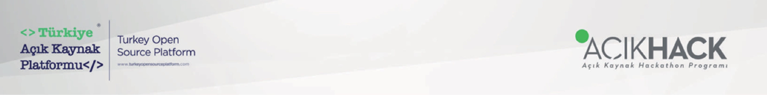


- GAT0R -
Takım Lideri:
- Alper KARACA
Takım Üyeleri
Ferhat TOSON
Aleyna KOCABEY
Fatma Begüm ARSLANOĞLU

Slide 2



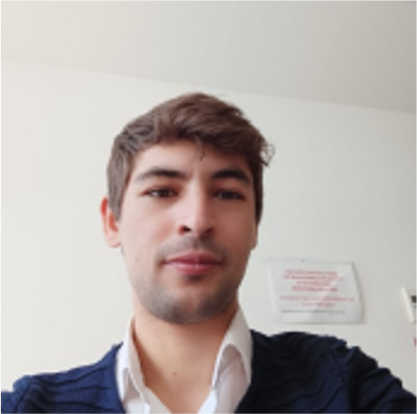
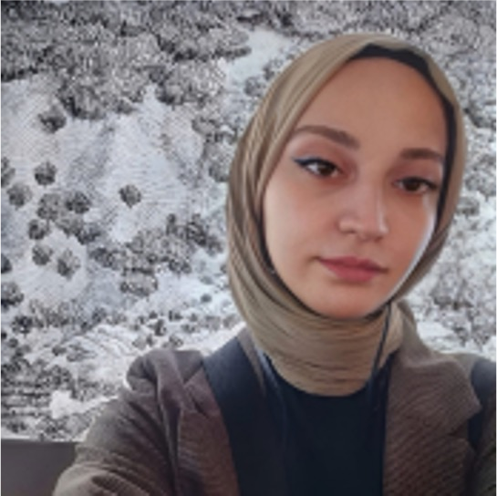
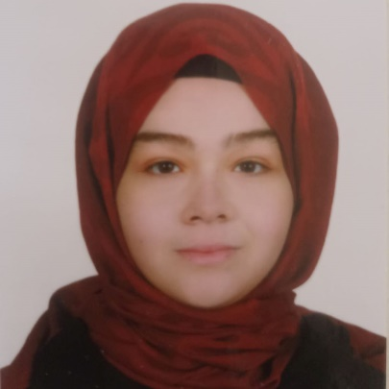

PROJE
Alper KARACA
Bilgisayar Mühendisliği 3. Sınıf öğrencisidir. Siber güvenlik ve yapay zeka üzerine çalışmalar yapmaktadır. Ekibin liderlik görevini üstlenmiş ve ekibin yazılım geliştirme görevinde rol almaktadır.
Ferhat TOSON
Bilgisayar Mühendisliği 3. Sınıf öğrencisidir. Yapay zeka ve blockchain üzerine çalışmalar yapmaktadır. Ekibin yazılım geliştirme görevinde rol almaktadır.
Aleyna KOCABEY
Yazılım Mühendisliği 3. Sınıf öğrencisidir. Veri bilimi ve yapay zeka üzerine çalışmalar yapmaktadır. Ekibin web tasarımı görevini üstlenmiştir.
F. Begüm Arslanoğlu
Bilgisayar Mühendisliği 3. Sınıf öğrencisidir. Yapay zeka üzerine çalışmalar yapmaktadır. Ekibin web tasarımı görevini üstlenmiştir.

Slide 3
PROBLEM
İnternetin gelişmesiyle birlikte tüm dünyadaki kullanıcılar tarafından ifade edilen veri miktarı da artmıştır.
Farklı dünya görüşlerinin ve bireylerin duygularının mevcudiyeti, duygu analizini güçleştirmektedir.

Slide 4
PROJENİN AMACI
Türkçe Doğal Dil İşleme ile
Türkçe metinlerin işlenmesi
Kullanıcı dostu ve yüksek performanslı kütüphaneler yardımıyla sosyal medya
kullanıcılarının aşağılayıcı söylem tespiti için BERT (Bidirectional Encoder
Representations from Transformers) modelin geliştirilmesi

Slide 5
LİTERATÜR ÖZETİ
Yazarlar | Veri seti | Modeller | Doğruluk oranı
Xu vd. (2022) [1] | 11639 kamyona ait hasar şiddeti tahminlemesi | BERT tabanlı sinir ağı | %69,2
Prottasha vd. (2022) [2] | Bangladeş dilinde yapılan olumlu olumsuz sosyal medya ifadeleri | BERT ve Transfer Öğrenme | %94,10
Lin vd.(2022) [3] | Sosyal medya kullanıcılarının yorumlarını yararlı/zararlı olarak sınıflandırma | BERT | %99
Emon vd.(2022) [4] | Facebook gönderilerinden toplanan 44,001 Bangla yorumuyla bir Bangla metin veri setinin sınıflandırılması | XML-RoBERT | %86
Karaahmetoğlu vd.(2021) [5] | Sosyal ağ tabanlı verilerden faydalanarak korona virüs konulu duygu analizi | BERT | %99
Sousa vd. (2019) [6] | Finansal haberlerin sınıflandırılması | BERT | %72,5
5

Slide 6
LİTERATÜR ÖZETİ - dvm
Yazarlar | Veri seti | Modeller | Doğruluk oranı
Zhao vd.(2021) [7] | Çevrimiçi finansal metinsel verilerin sınıflandırılması | BERT | %95,42
Acikalin vd.(2020) [8] | Film ve otel yorumlarından oluşan, pozitif ve negatif olmak üzere 2 etikete sahip Türkçe veri kümelerinin sınıflandırılması | BERT | %88
Karimi vd. (2021) [9] | Müşteri memnuniyeti ile ilgili unsur çıkarma(Aspect Extraction – AE) | BERT-PT | %76,5
Guven vd.(2021) [10] | Türkçe tweetlerde duygu analizi | DistilBERT-Turkish | %98,63
Özkan vd.(2022) [11] | Türkçe dilinde yazılan bilimsel metinlerin çoklu sınıflandırılması | BERT | %95
6

Slide 7
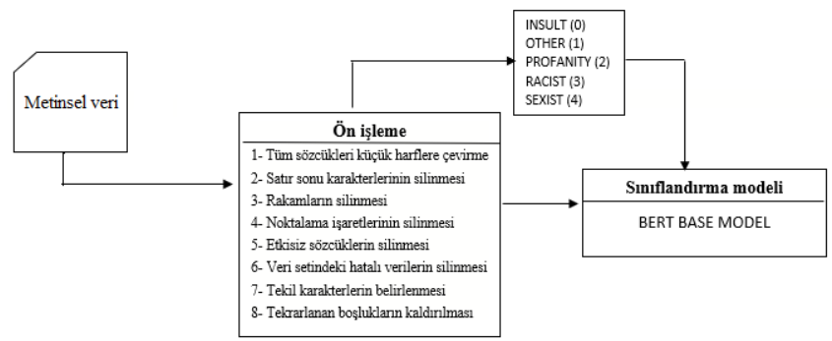
YÖNTEM

Slide 8
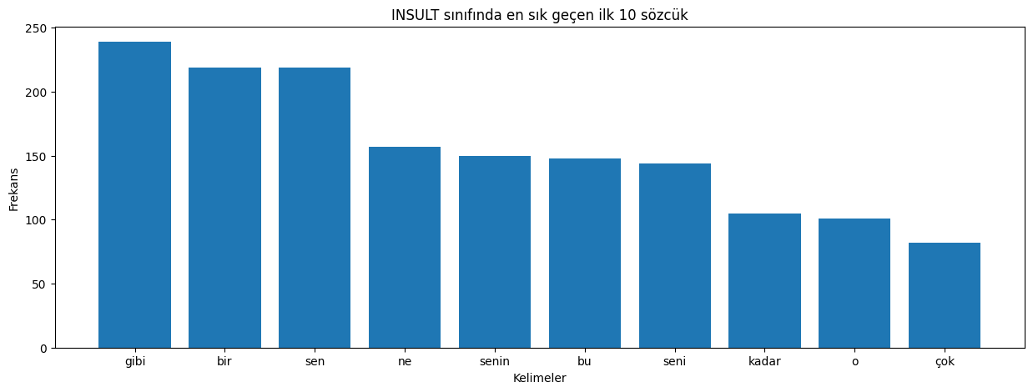
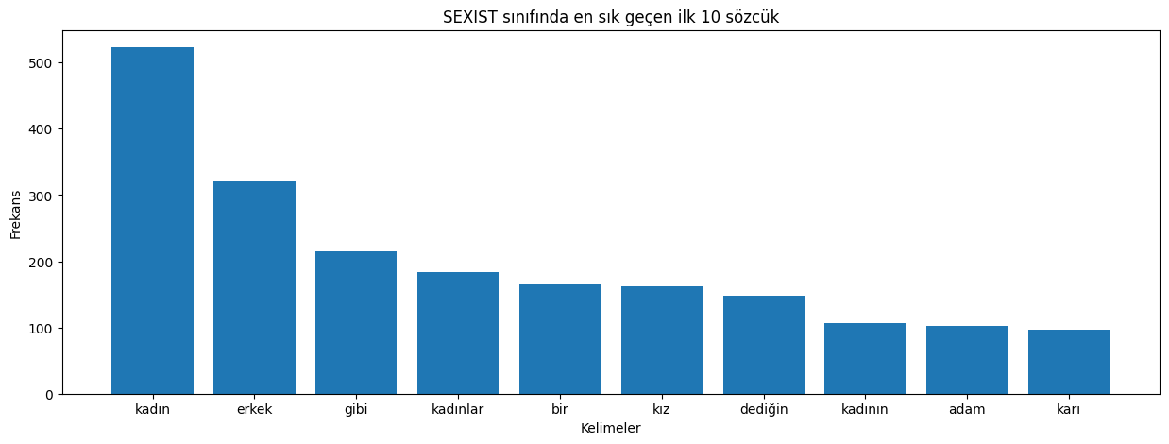
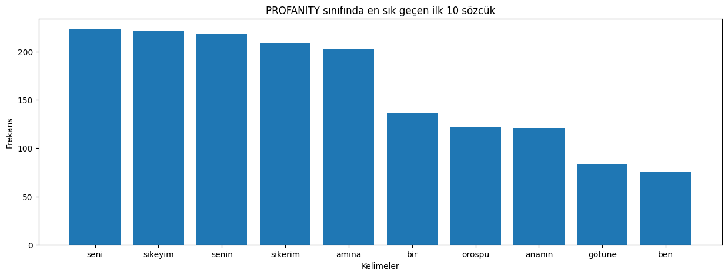
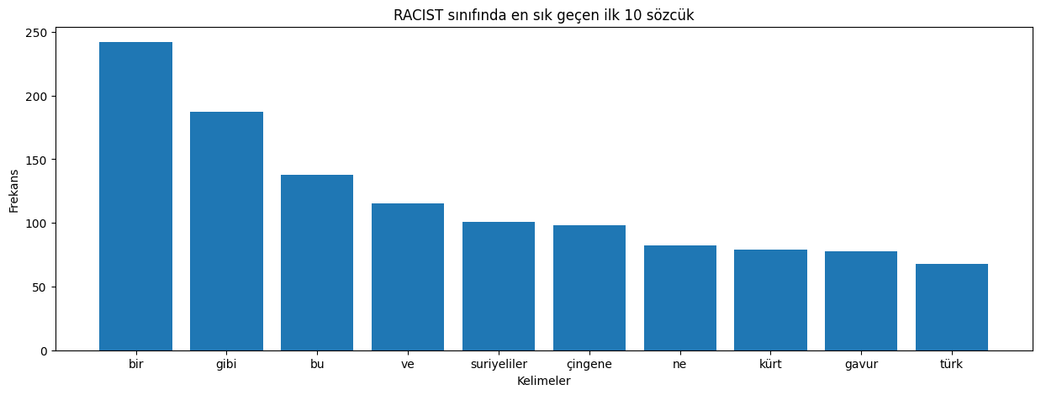
HAM VERİ SETİ

Slide 9
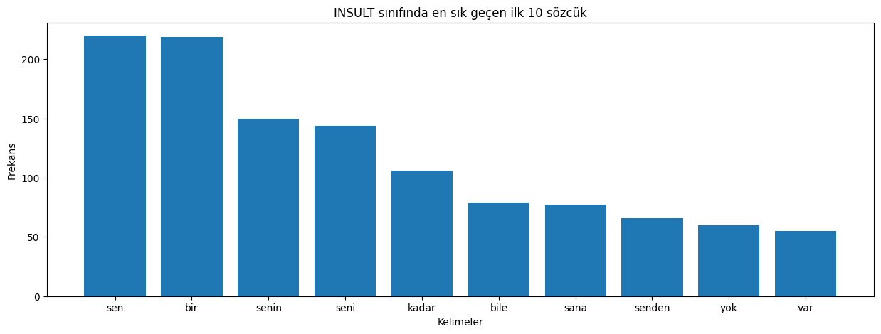
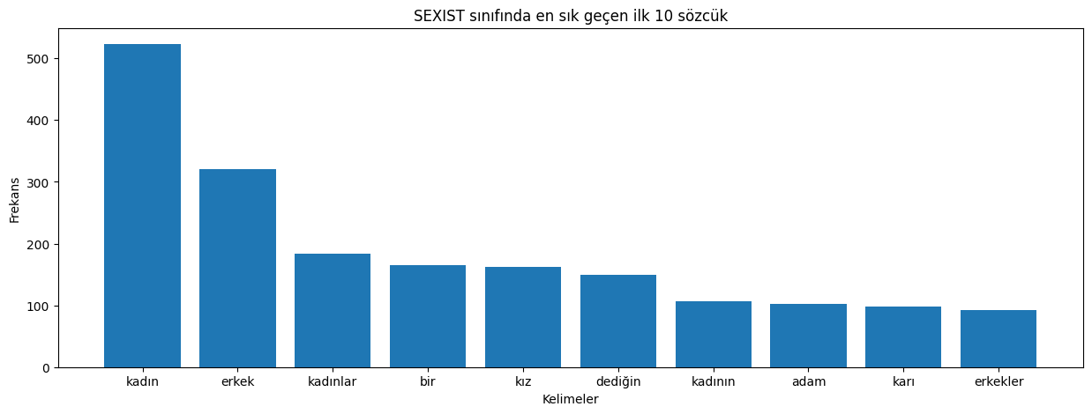

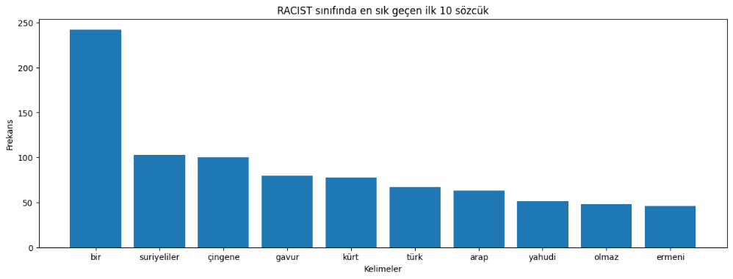
ÖN İŞLEMDEN GEÇİRİLMİŞ VERİ SETİ

Slide 10
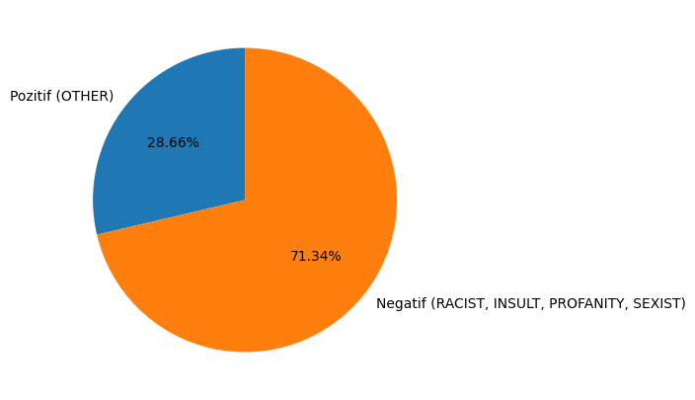
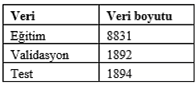
YÖNTEM
Ön işlemden geçirilmiş veri setinin %60 eğitim, %20 validasyon, %20 test için bölünmüştür.

Slide 11
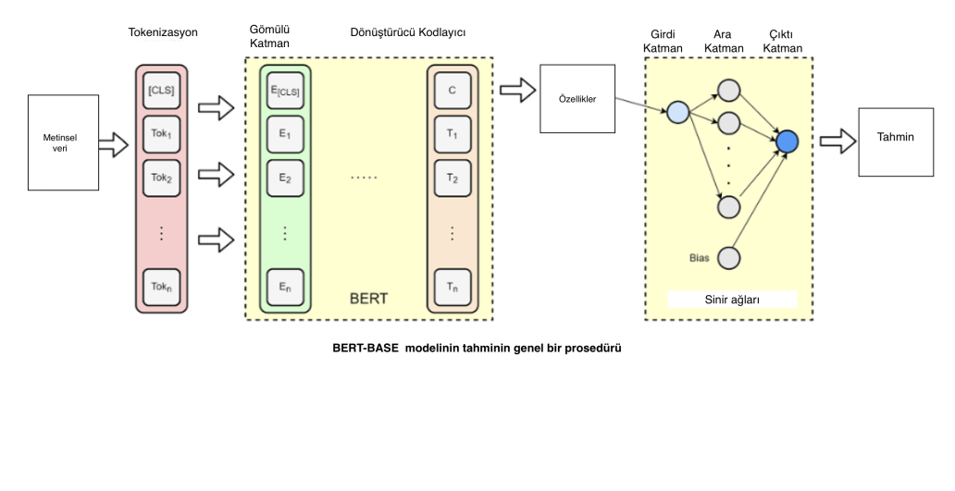
DENEYSEL SONUÇLAR

Slide 12
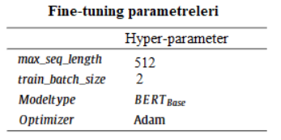
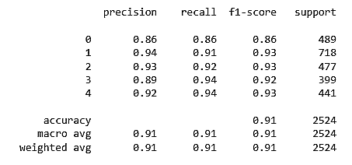
DENEYSEL SONUÇLAR

Slide 13
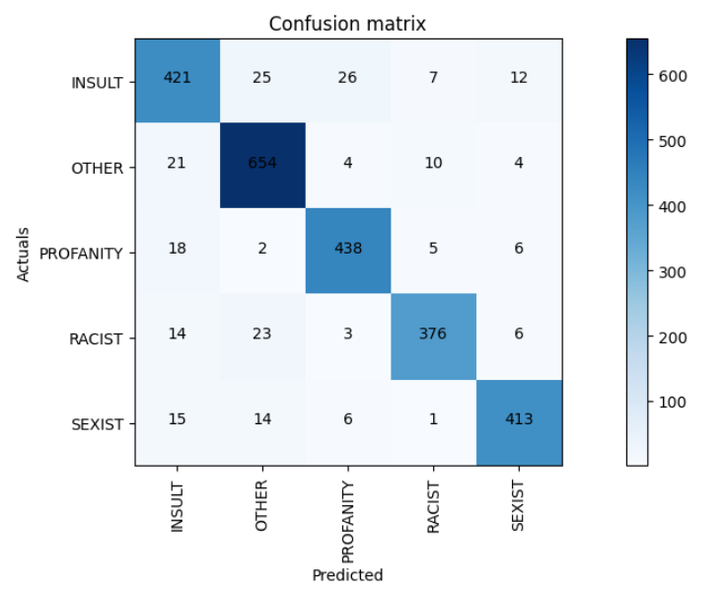
DENEYSEL SONUÇLAR

Slide 14
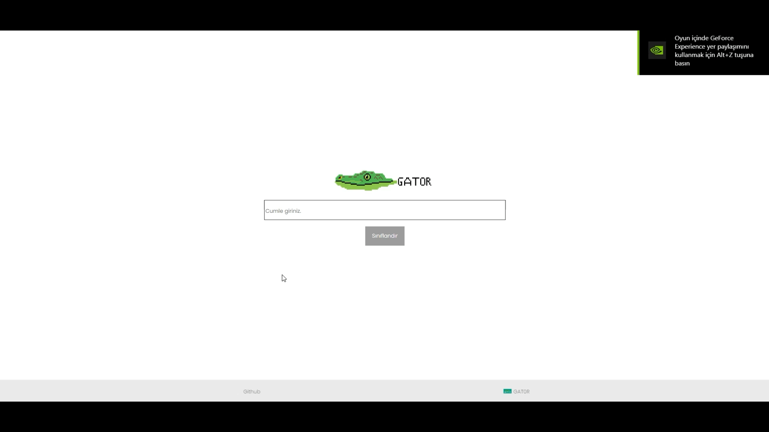

Slide 15
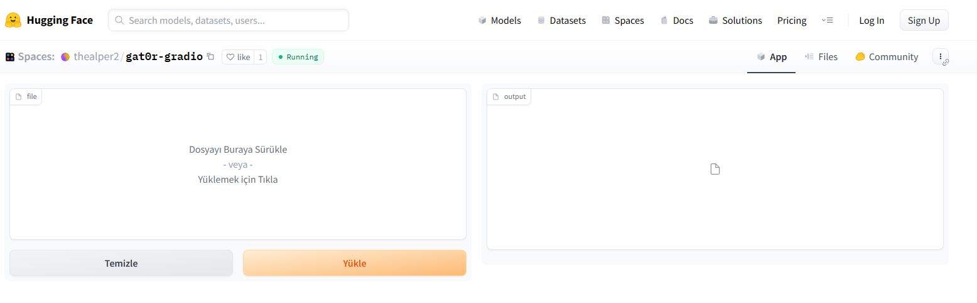
CANLI MODEL

Slide 16
Referanslar
[1] Xu, S., Zhang, C., & Hong, D. (2022). BERT-based NLP techniques for classification and severity modeling in basic warranty data study. Insurance: Mathematics and Economics, 107, 57-67.
[2] Prottasha, N. J., Sami, A. A., Kowsher, M., Murad, S. A., Bairagi, A. K., Masud, M., & Baz, M. (2022). Transfer learning for sentiment analysis using BERT based supervised fine-tuning.
Sensors, 22(11), 4157.
[3] Lin, S. Y., Kung, Y. C., & Leu, F. Y. (2022). Predictive intelligence in harmful news identification by BERT-based ensemble learning model with text sentiment analysis.
Information Processing & Management, 59(2), 102872.
[4] Emon, M. I. H., Iqbal, K. N., Mehedi, M. H. K., Mahbub, M. J. A., & Rasel, A. A. (2022, July). Detection of Bangla Hate Comments and Cyberbullying in Social Media Using NLP and
Transformer Models. In Advances in Computing and Data Sciences: 6th International Conference, ICACDS 2022, Kurnool, India, April 22–23, 2022, Revised Selected Papers,
Part I (pp. 86-96). Cham: Springer International Publishing.
[5] Karahmetoğlu, E., Ersöz, S., & Karahmetoğlu, O. (2021). Sosyal Ağ Tabanlı Verilerden Faydalanarak Korona Virüs Konulu Duygu
ANALİZİ ÇALIŞMASI. Ergonomi, 4(1), 47-54.
[6] Sousa, M. G., Sakiyama, K., de Souza Rodrigues, L., Moraes, P. H., Fernandes, E. R., & Matsubara, E. T. (2019, November). BERT for stock market sentiment analysis. In
2019 IEEE 31st International Conference on Tools with Artificial Intelligence (ICTAI) (pp. 1597-1601). IEEE.
[7] Zhao, L., Li, L., Zheng, X., & Zhang, J. (2021, May). A BERT based sentiment analysis and key entity detection approach for online financial texts. In 2021 IEEE 24th
International Conference on Computer Supported Cooperative Work in Design (CSCWD) (pp. 1233-1238). IEEE.
[8] Acikalin, U. U., Bardak, B., & Kutlu, M. (2020, October). Turkish sentiment analysis using bert. In 2020 28th Signal Processing and Communications Applications Conference (SIU)
(pp. 1-4). IEEE.
[9] Karimi, A., Rossi, L., & Prati, A. (2021, January). Adversarial training for aspect-based sentiment analysis with bert. In 2020 25th International Conference on
Pattern Recognition (ICPR) (pp. 8797-8803). IEEE.
[10] Guven, Z. A. Türkçe Tweetlerde Duygu Analizi için BERT Modelleri ve Makine Öğrenme Yöntemlerinin Karşılaştırılması.
[11] ÖZKAN, M., & Görkem, K. A. R. (2022). Türkçe Dilinde Yazılan Bilimsel Metinlerin Derin Öğrenme Tekniği Uygulayarak Çoklu Sınıflandırılması.
Mühendislik Bilimleri ve Tasarım Dergisi, 10(2), 504-519.

